Slide 1
Biodiversitatea zonelor umede De ce contează?
A.P. M. Iaşi

Slide 2
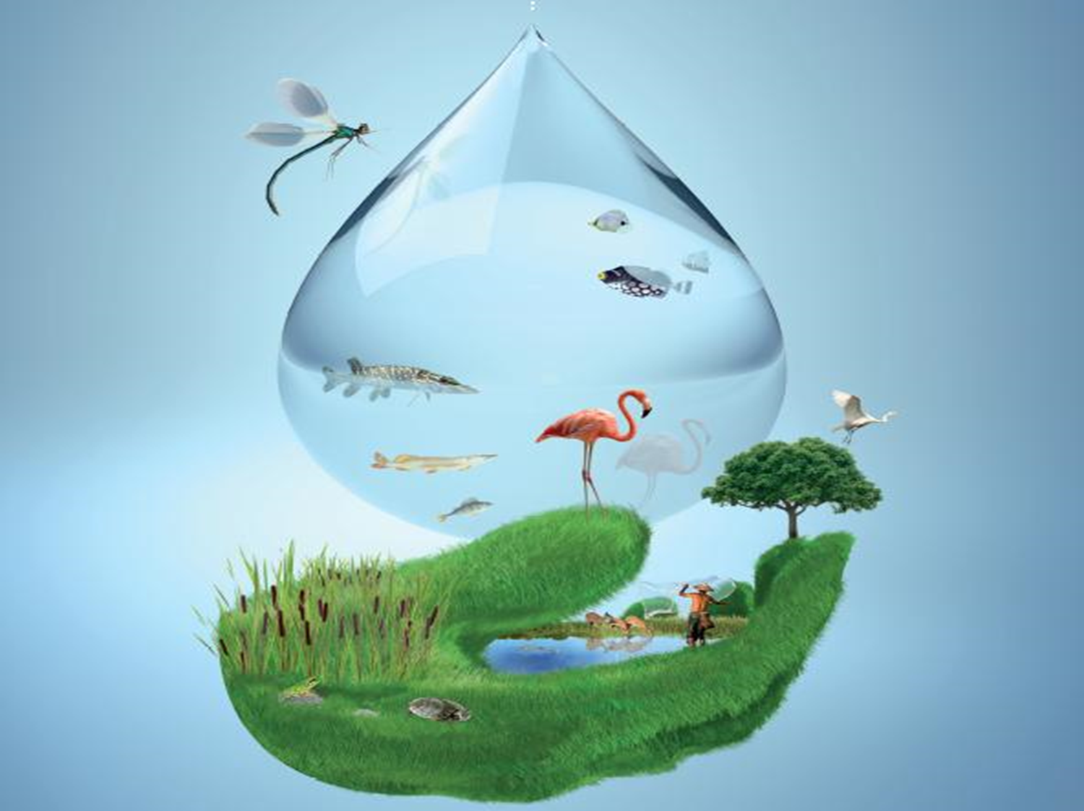
Biodiversitatea este:
Variabilitatea organismelor vii din toate sursele, incluzând printre altele, ecosistemele şi complexele ecologice terestre, marine şi altele acvatice din care acestea fac parte; aceasta include diversitatea intraspecifică, interspecifică şi ecosistemică.
Zonele umede sunt:
Întinderile de bălţi, mlaştini, ape naturale sau artificiale, permanente sau temporare, unde apa este stătătoare sau curgătoare, dulce sau sărată, inclusiv întinderi de apă marină a caror adâncime la reflux nu depăşeşte şase metri.

Slide 3
Zonele umede sunt:
Zone de teren saturate cu apă sau inundate, permanent sau sezonier
Zone umede interioare : mlaştini, turbării, lacuri, râuri, câmpii inundate, smârcuri, zone inundabile
Zone umede costiere: mlaştini sărate, estuare, mangrove, lagune, recifi de corali
Zone umede create de om: pescării, orezării, acumulări, saline
Zonele umede sunt bogate în biodiversitate

Slide 4
Zonele umede sunt rezervoare bogate de
biodiversitate
40% din speciile de plante şi animale ale lumii trăiesc sau cresc în zone umede
Până în prezent au fost identificate peste 100 000 de speii de apă dulce în zonele umede
Zonele umede de coastă, în special, sunt printre cele mai diverse biologic

Slide 5
Viaţa prosperă în zonele umede
30% din speciile cunoscute de peşti, la care se adaugă 200 de noi specii de apă dulce descoperite anual
Mulţi amfibieni şi reptile cu risc
Păsări de apă migratoare şi rezidente
Mii de specii de plante
Specii endemice – care se găsesc doar în zone umede specifice

Slide 6
De ce biodiversitatea zonelor umede contează?
Vegetaţia de mlaştină filtrează poluanţii, făcând apa potabilă
Zonele umede asigură mijloace de trai pentru un miliard de oameni şi ajută la hrănirea lumii
Turbăriile înmagazinează 30% din carbonul terestru
Lacurile şi râurile aprovizionează cu hrană şi remedii
Mangrovele şi recifii de corali protejează comunităţile costiere în timpul furtunilor, uraganelor şi ţunami-urilor
Zonele umede asigură servicii ecosistemice în valoare de 47 trilioane de dolari USD anual, mai mult decât cele din păduri, deşerturi sau pajişti

Slide 7
Oamenii distrug zonele umede
Zonele umede dispar de trei ori mai repede decât pădurile
35% au dispărut din 1970 până în prezent
87% au dispărut din 1700 până în prezent
Cauze ale pierderii zonelor umede:
Dreanare şi umplere pentru agricultură şi construcţii
Poluare
Supraexploatarea resurselor (de ex. pescuitul excesiv)
Specii invazive
Schimbările climatice

Slide 8
Biodiversitatea este în scădere accentuată
Speciile de zone umede scad cel mai mult
Între 1970 şi 2014, populaţiile de peşti, păsări, mamifere, amfibieni şi reptile au scăzut cu 60%
Din 1970, 81% din speciile zonelor umede interioare şi 36% din speciile litorale şi marine au scăzut
25% din speciile de zone umede sunt ameninţate cu dispariţia, incluzând păsări de apă, mamifere dependente de apă dulce, ţestoase marine şi specii constructoare de recifi coralieri

Slide 9
Aceasta este o urgenţă
Un milion de specii de animale şi plante sunt ameninţate cu dispariţia
Speciile scad mai repede decât în orice moment în istoria umană, iar ritmul se accelerează
Schimbările climatice se înrăutăţesc
Cetăţeni, organizaţii guvernamentale şi neguvernamentale lucrăm pentru a inversa tendinţele, dar nu facem suficient

Slide 10
Pune capăt pierderii de biodiversitate !
Restaurează, conservă şi promovează utilizarea înţeleaptă a tuturor zonelor umede
Evaluează valoarea reală a zonelor umede
Restaurează
Păstrează
Utilizează cu înţelepciune
Nu drena
Nu construi peste
Nu degrada

Slide 11
Ziua Mondială a Zonelor Umede: 2 Februarie
Sărbătorită anual pentru a creşte conştientizarea globală privind valoarea zonelor umede
Zonele umede şi biodiversitatea – tema din 2020
Implică-te!
Organizează un eveniment pentru a atrage atenţia asupra importanţei biodiversităţii zonelor umede
Inregistrează şi încarcă evenimentul tău pe worldwetlandsday.org
Vizitează worldwetlandsday.org pentru a descărca materialele informative pentru distribuire şi conştientizare
Învaţă despre tipurile de zone umede din ţara ta

Slide 12
Convenţia privind Zonele Umede
Singurul tratat global care se concentrează pe un singur ecosistem
Adoptată la Ramsar, Iran în 1971
171 Părţi Contractante
Părţile Contractante se angajează să:
Desemneze zone umede cu valoare ridicată în lista Zonelor Umede de Importanţă Internaţională (Situri Ramsar)
Să folosească cu înţelepciune toate zonele umede şi să coopereze în probleme transfrontaliere
Număr de Situri Ramsar: 2 375
Suprafaţă totală de situri desemnate: 253 614 951 hectare (ceva mai mare decât Mexicul)

Slide 13
Situri Ramsar în România:
19 situri Ramsar / 1 156 448ha
Bistreţ
Blahniţa
Braţul Borcea
Canaralele de la Hârşova
Calafat-Ciuperceni-Dunăre
Complexul Piscicol Dumbrăviţa
Confluenţa Jiu-Dunăre
Confluenţa Olt-Dunăre
Delta Dunării
Dunărea Veche – Braţul Măcin
Insulele Dunării – Bugeac
– Iortomac
12. Insula Mică a Brăilei
13. Lunca Mureşului
14. Lacul Călăraşi
15. Lacul Techirghiol
16. Parcul Natural
Porţile de Fier
17. Parcul Natural Comana
18. Suhaia
19. Turbăria Poiana Stampei

Slide 14
Propunere de sit RAMSAR în judeţul Iaşi
Lunca Jijiei – „Mica Deltă a Moldovei”
Localizare: judeúl Ia;I, comunele
Suprafaţă: 19 432,5 ha
Denumire propusă: Zonele Umede Jijia-Iaşi
Arii protejate declarate anterior:
ROSCI0222 Sărăturile Jijia Inferioară-Prut (10667 ha)
ROSPA0042 Eleşteiele Jijiei şi Miletinului (19078 ha)
Rezervaţia naturală Balta Teiva-Vişina (6,9 ha)
IBA Iazurile Jijiei şi Miletinului (17387ha)

Slide 15
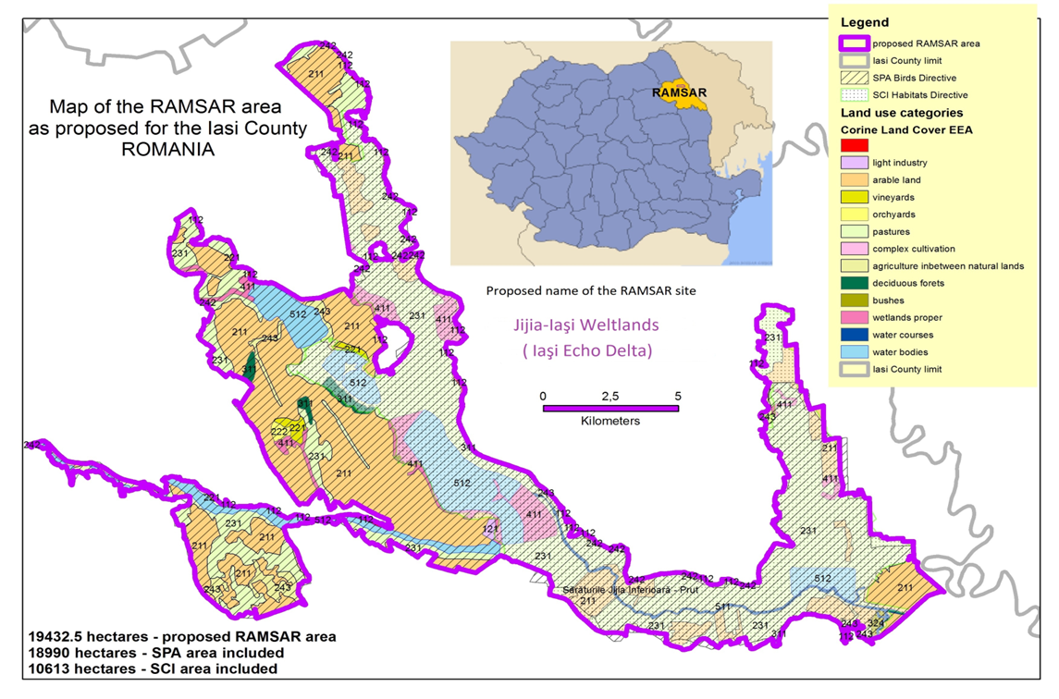

Slide 16
Utilizarea terenului:

Slide 17
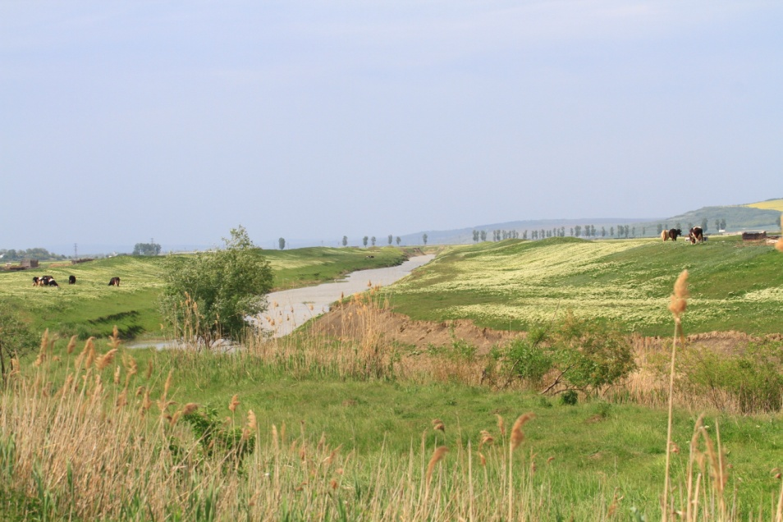

Slide 18
„ Am ales Valea Jijiei
– pentru că o cunosc,
acolo am crescut
şi oriunde am fost în lume,
pentru mine va rămâne cea mai frumoasă ….
... şi ştiu că se poate mai mult, mai bine !
... să ai curajul să vrei, să ai curajul să spui ! ”
(dr. geogr. Dan Laurenţiu STOICA)

Slide 19
Mulţumesc pentru atenţie !

Slide 20
Sourse
Definiţia biodiversităţii: Convenţia privind Diversitatea Biologică, Article 2, https://www.cbd.int/convention/articles/?a=cbd-02
Definiţia Zonelor umede: Ramsar fact sheet, Wetlands: Why Should I Care?, p. 1 https://www.ramsar.org/resources/ramsar-fact-sheets
Date despre zone umede şi biodiversitate: Ramsar fact sheet, Reservoirs of Biodiversity, pp. 1 and 2
https://www.cbd.int/convention/articles/?a=cbd-02
The Global Wetland Outlook, Ramsar, September 2018, pp. 25-30 https://www.global-wetland-outlook.ramsar.org/
Ramsar news release, “World’s Most Valuable Ecosystem Disappearing Three Times Faster Than Forests, Warns New Report,” 27 September 2018, https://www.ramsar.org/news/wetlands-worlds-most-valuable-ecosystem-disappearing-three-times-faster-than-forests-warns-new
Video, Wetlands Are Critical for Biodiversity, Ramsar, 9 May 2017, https://www.youtube.com/watch?v=CyuEbc3t2XI&list=PLhmlOkoIje7Mk4bus25eSIxXAxTPqXAyi&index=3
Servicii ecologice ale zonelor umede: Ramsar fact sheet, Wetlands: Why Should I Care? https://www.ramsar.org/resources/ramsar-fact-sheets
The Global Wetland Outlook Executive Summary, p. 5, And The Global Wetland Outlook, pp. 38-42, Ramsar, September 2018 https://www.global-wetland-outlook.ramsar.org/
Valoare monetară a zonelor umede: https://www.ramsar.org/news/the-worth-of-wetlands-understanding-the-monetary-value-of-global-wetlands
Pierderi de zone umede şi cauze: Ramsar news release, “World’s Most Valuable Ecosystem Disappearing Three Times Faster Than Forests, Warns New
Report,” 27 September 2018file://localhost/, https/::www.ramsar.org:news:wetlands-worlds-most-valuable-ecosystem-disappearing-three-times-faster-than-forests-warns-new
The Global Wetland Outlook Executive Summary, p. 4, And The Global Wetland Outlook, pp. 19-23, Ramsar, September 2018 https://www.global-wetland-outlook.ramsar.org/
Rata, aploarea şi urgenţa pierderii biodiversităţii: The Living Planet Report 2016 Summary, WWF, 2018, p.6. https://wwf.panda.org/wwf_news/?282370/Living-Planet-Report-2016
The Global Wetland Outlook, Summary, Ramsar, 2018, p. 4.https://www.global-wetland-outlook.ramsar.org/outlook
“U.N. Report: Nature’s Dangerous Decline ‘Unprecedented,’ Species Extinction Rates ‘Accelerating’, United Nations, May 6, 2016 https://www.un.org/sustainabledevelopment/blog/2019/05/nature-decline-unprecedented-report/ https://ipbes.net/global-assessment
Informaţii despre Convenţia Privind Zonele Umede: https://www.ramsar.org/

